Slide 1
撒母耳 士師、祭司、先知
南區證道堂
2021—2022 主日學

Slide 2
撒母耳：士師、祭司、先知
人物檔案
時代背景
人生經歷
人物特點
神的屬性
思考與應用

Slide 3
人物檔案
撒母耳：「祂的名是上帝。」 “從神那求來的”，他因著神的應許而出生，他的誕生是神蹟。
出生 ～ 不详1100 B.C？
死亡 ~ 不详 1020 B.C？
父母 ~ 以利加拿、哈拿。歷上6:27-28 提到他們原屬利未支派，可能他們是住在以法蓮的利未人
出生地點 ～以法蓮山地的拉瑪瑣非
住過的地方~见图表
家庭成員（兒子 –约珥、亚比亚）
同時代的人物 ~ 參孫、祭司以利、掃羅、大衛

Slide 4
https://posts.careerengine.us/p/5cdfe118590a1d238cdba1aa

Slide 6
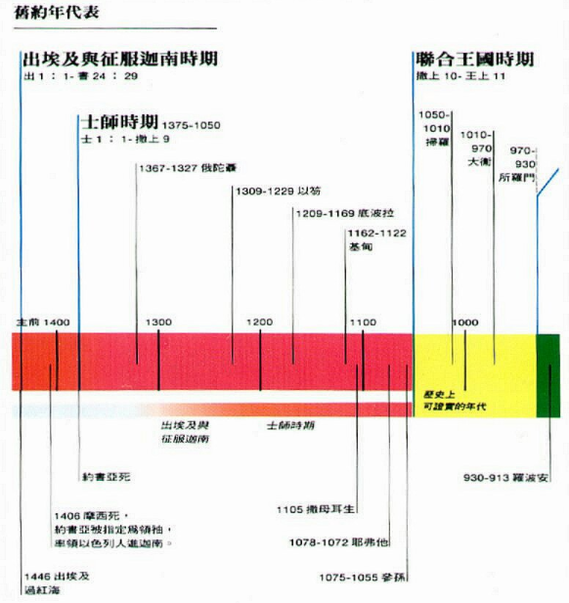
時代背景
士師時代末，神權統治衰微，百姓常遭遇外族侵襲，屬靈暗淡時期：那時以色列中沒有王，各人任意而行。

Slide 7
維基百科

Slide 8
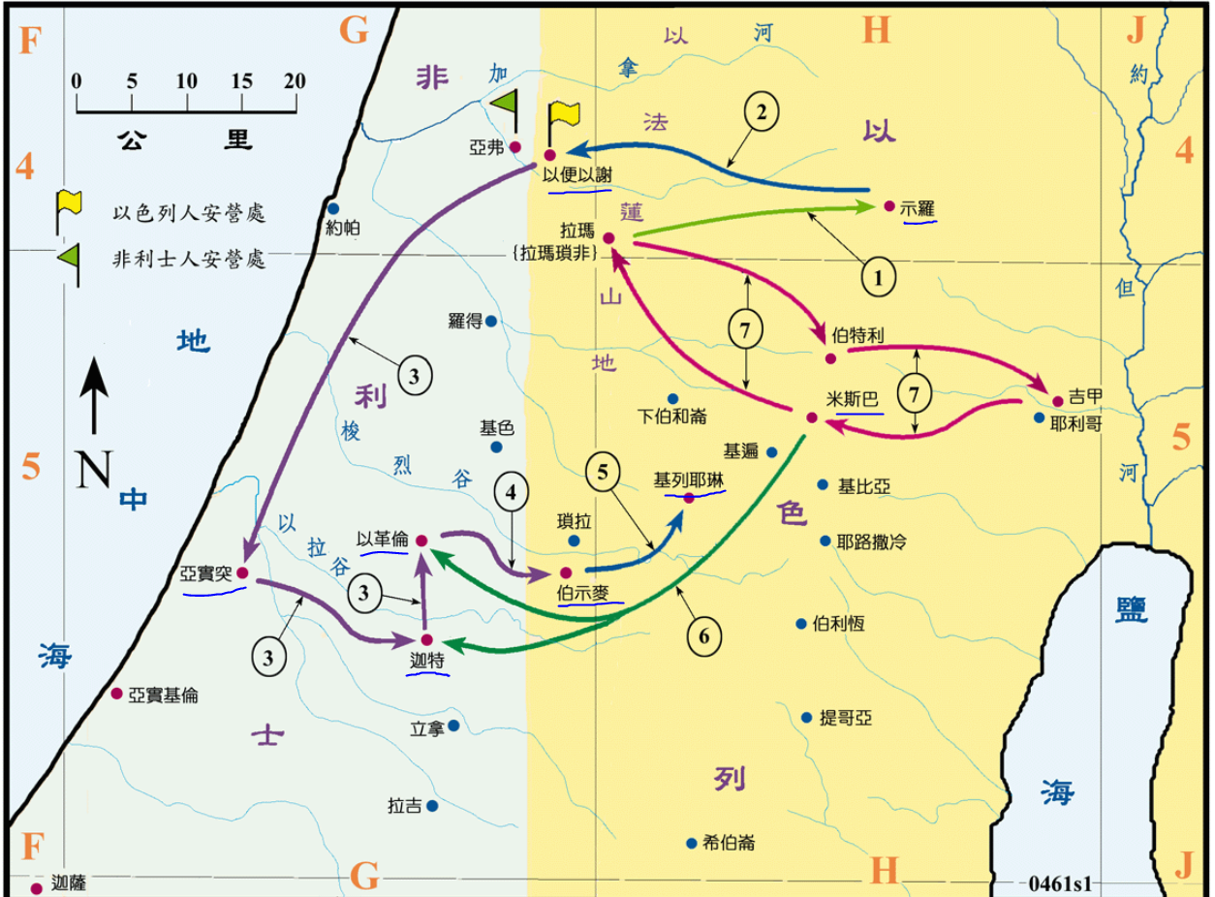
1. 撒上1:19-2:11 撒母耳出生 (1100BC?) 在以法蓮山地的拉瑪，到斷奶之後即被送到示羅獻給耶和華，在祭司以利面前學習事奉神。
*撒上3:19-21 耶和華立撒母耳為先知。
2. 撒上 4:1-4 以色列人與非利士人交戰，以色列被非利士人打敗，就把約櫃從示羅運到以便以謝。
3. 撒上 4:10-11，5:1-12 以色列攻擊非利士人，又被非利士人擊敗，約櫃被擄，非利士人把約櫃運到亞實突，又運到迦特，再運到以革倫，約櫃在非利士地七個月，每到一地都會發生大災難。
4. 撒上6:1-16 非利士人懼怕約櫃所降的災，他們的五個大城各備了一份禮物賠罪，又將約櫃送到伯示麥，還給以色列人。
5. 撒上6:19-7:2 伯示麥人因擅觀約櫃，多人被殺，因此請基列耶琳的人將約櫃迎去，約櫃就在基列耶琳許久，直到大衛王時才被迎往耶路撒冷 ( 撒下 6:1)。
6. 撒上7:5-14 由於撒母耳的努力，二十年後以色列人重歸耶和華，他們在米斯巴聚集祈求之時，非利士人來襲，被以色列人擊敗，以色列人就收復了失去的土地，從以革倫直到迦特。以色列人又與亞摩利人和好 (1055?)。以色列地平靜了二十年。
7. 撒上7:15-17 撒母耳每年巡行到伯特利、吉甲、米斯巴，隨後回到拉瑪。
图片及内容选自： 圣光圣经地理资讯网

Slide 9
人 生 經 歷
母亲哈拿祷告蒙应允-出生：撒上1:1-28，約在1100BC
上帝向他显现-被召：撒上3:1-17
神与他同在-做先知和士師：撒上3:19-21，7:15-17 1075BC
励精图治20年-和非利士人交戰：撒上7:5-14 1055BC
开启王国时代-立掃羅為王：撒上9:1-27
迎接君王-膏大衛為王：撒上16:1-13
臨別赠言-自白與勸導：撒上12:1-25
蒙人纪念-撒母耳离世：撒上25:1

Slide 10
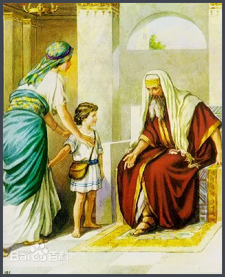
人 生 經 歷 一蒙神揀選的拿細耳人
1.出生：撒上1:1-28
蒙神揀選的拿細耳人
²⁷ 我 祈 求 為 要 得 這 孩 子 ； 耶 和 華 已 將 我 所 求 的 賜 給 我 了 。
²⁸ 所 以 ， 我 將 這 孩 子 歸 與 耶 和 華 ， 使 他 終 身 歸 與 耶 和 華 。 於 是 在 那 裡 敬 拜 耶 和 華 。

Slide 11
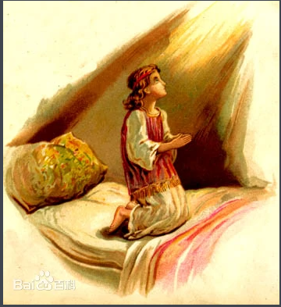
人 生 經 歷 二蒙神呼召的先知
2.被召：撒上3:1-17
蒙神呼召的先知
1.童 子 撒 母 耳 在 以 利 面 前 事 奉 耶 和 華 。 當 那 些 日 子 ， 耶 和 華 的 言 語 稀 少 ， 不 常 有 默 示 。
2. ¹⁰ 耶 和 華 又 來 站 著 ， 像 前 三 次 呼 喚 說 ： 撒 母 耳 啊 ！ 撒 母 耳 啊 ！ 撒 母 耳 回 答 說 ： 請 說 ， 僕 人 敬 聽 ！
3. ¹⁵ 撒 母 耳 睡 到 天 亮 ， 就 開 了 耶 和 華 的 殿 門 ， 不 敢 將 默 示 告 訴 以 利 。

Slide 12
人 生 經 歷 三與神同行的士師
3.做先知和士師：
與神同行的士師
^{3:19} 撒 母 耳 長 大 了 ， 耶 和 華 與 他 同 在 ， 使 他 所 說 的 話 一 句 都 不 落 空 。
²⁰ 從 但 到 別 是 巴 所 有 的 以 色 列 人 都 知 道 耶 和 華 立 撒 母 耳 為 先 知 。
²¹ 耶 和 華 又 在 示 羅 顯 現 ； 因 為 耶 和 華 將 自 己 的 話 默 示 撒 母 耳 ， 撒 母 耳 就 把 這 話 傳 遍 以 色 列 地 。
^{7:15} 撒 母 耳 平 生 作 以 色 列 的 士 師 。¹⁶ 他 每 年 巡 行 到 伯 特 利 、 吉 甲 、 米 斯 巴 ， 在 這 幾 處 審 判 以 色 列 人 。
¹⁷ 隨 後 回 到 拉 瑪 ， 因 為 他 的 家 在 那 裡 ； 也 在 那 裡 審 判 以 色 列 人 ， 且 為 耶 和 華 築 了 一 座 壇 。

Slide 13
人 生 經 歷 四 20年勵精圖治
4. 和非利士人交戰：撒上7:5-14 1055BC
20年勵精圖治，帶領百姓離棄偶像，回歸敬拜耶和華，擊敗非利士侵略，收復失地
² 約 櫃 在 基 列 耶 琳 許 久 。 過 了 二 十 年 ， 以 色 列 全 家 都 傾 向 耶 和 華 。
³ 撒 母 耳 對 以 色 列 全 家 說 ： 你 們 若 一 心 歸 順 耶 和 華 ， 就 要 把 外 邦 的 神 和 亞 斯 他 錄 從 你 們 中 間 除 掉 ， 專 心 歸 向 耶 和 華 ， 單 單 地 事 奉 他 。 他 必 救 你 們 脫 離 非 利 士 人 的 手 。
⁴ 以 色 列 人 就 除 掉 諸 巴 力 和 亞 斯 他 錄 ， 單 單 地 事 奉 耶 和 華 。
⁵ 撒 母 耳 說 ： 要 使 以 色 列 眾 人 聚 集 在 米 斯 巴 ， 我 好 為 你 們 禱 告 耶 和 華 。
⁶ 他 們 就 聚 集 在 米 斯 巴 ， 打 水 澆 在 耶 和 華 面 前 ， 當 日 禁 食 ， 說 ： 我 們 得 罪 了 耶 和 華 。 於 是 撒 母 耳 在 米 斯 巴 審 判 以 色 列 人 。
⁷ 非 利 士 人 聽 見 以 色 列 人 聚 集 在 米 斯 巴 ， 非 利 士 的 首 領 就 上 來 要 攻 擊 以 色 列 人 。 以 色 列 人 聽 見 ， 就 懼 怕 非 利 士 人 。
⁸ 以 色 列 人 對 撒 母 耳 說 ： 願 你 不 住 地 為 我 們 呼 求 耶 和 華 ─ 我 們 的 神 ， 救 我 們 脫 離 非 利 士 人 的 手 。
⁹ 撒 母 耳 就 把 一 隻 吃 奶 的 羊 羔 獻 與 耶 和 華 作 全 牲 的 燔 祭 ， 為 以 色 列 人 呼 求 耶 和 華 ； 耶 和 華 就 應 允 他 。
¹⁰ 撒 母 耳 正 獻 燔 祭 的 時 候 ， 非 利 士 人 前 來 要 與 以 色 列 人 爭 戰 。 當 日 ， 耶 和 華 大 發 雷 聲 ， 驚 亂 非 利 士 人 ， 他 們 就 敗 在 以 色 列 人 面 前 。
¹¹ 以 色 列 人 從 米 斯 巴 出 來 ， 追 趕 非 利 士 人 ， 擊 殺 他 們 ， 直 到 伯 甲 的 下 邊 。
¹² 撒 母 耳 將 一 塊 石 頭 立 在 米 斯 巴 和 善 的 中 間 ， 給 石 頭 起 名 叫 以 便 以 謝 ， 說 ： 到 如 今 耶 和 華 都 幫 助 我 們 。

Slide 14
人 生 經 歷 五 開啟君王時代
1. 百姓厭 棄 真神的管理，要模仿外邦要求 立王：
1.撒 母 耳 年 紀 老 邁 ， 就 立 他 兒 子 作 以 色 列 的 士 師 。 他 兒 子 不 行 他 的 道 ， 貪 圖 財 利 ， 收 受 賄 賂 ， 屈 枉 正 直 。
2.以 色 列 的 長 老 都 聚 集 ， 來 到 拉 瑪 見 撒 母 耳 ，⁵ 對 他 說 ： 你 年 紀 老 邁 了 ， 你 兒 子 不 行 你 的 道 。 現 在 求 你 為 我 們 立 一 個 王 治 理 我 們 ， 像 列 國 一 樣 。
⁶ 撒 母 耳 不 喜 悅 他 們 說 立 一 個 王 治 理 我 們 ， 他 就 禱 告 耶 和 華 。
⁷ 耶 和 華 對 撒 母 耳 說 ： 百 姓 向 你 說 的 一 切 話 ， 你 只 管 依 從 ； 因 為 他 們 不 是 厭 棄 你 ， 乃 是 厭 棄 我 ， 不 要 我 作 他 們 的 王 。
⁸ 自 從 我 領 他 們 出 埃 及 到 如 今 ， 他 們 常 常 離 棄 我 ， 事 奉 別 神 。 現 在 他 們 向 你 所 行 的 ， 是 照 他 們 素 來 所 行 的 。
⁹ 故 此 你 要 依 從 他 們 的 話 ， 只 是 當 警 戒 他 們 ， 告 訴 他 們 將 來 那 王 怎 樣 管 轄 他 們 。

Slide 15
人 生 經 歷 五 開啟君王時代
2. 撒母耳剖析王權之弊，勸阻百姓離棄耶和華的神權管理
¹⁰ 撒 母 耳 將 耶 和 華 的 話 都 傳 給 求 他 立 王 的 百 姓 ， 說 ：
¹¹ 管 轄 你 們 的 王 必 這 樣 行 ： 他 必 派 你 們 的 兒 子 為 他 趕 車 、 跟 馬 ， 奔 走 在 車 前 ；
¹² 又 派 他 們 作 千 夫 長 、 五 十 夫 長 ， 為 他 耕 種 田 地 ， 收 割 莊 稼 ， 打 造 軍 器 和 車 上 的 器 械 ；
¹³ 必 取 你 們 的 女 兒 為 他 製 造 香 膏 ， 做 飯 烤 餅 ；
¹⁴ 也 必 取 你 們 最 好 的 田 地 、 葡 萄 園 、 橄 欖 園 賜 給 他 的 臣 僕 。
¹⁵ 你 們 的 糧 食 和 葡 萄 園 所 出 的 ， 他 必 取 十 分 之 一 給 他 的 太 監 和 臣 僕 ；
¹⁶ 又 必 取 你 們 的 僕 人 婢 女 ， 健 壯 的 少 年 人 和 你 們 的 驢 ， 供 他 的 差 役 。
¹⁷ 你 們 的 羊 群 ， 他 必 取 十 分 之 一 ， 你 們 也 必 作 他 的 僕 人 。
¹⁸ 那 時 你 們 必 因 所 選 的 王 哀 求 耶 和 華 ， 耶 和 華 卻 不 應 允 你 們 。
¹⁹ 百 姓 竟 不 肯 聽 撒 母 耳 的 話 ， 說 ： 不 然 ！ 我 們 定 要 一 個 王 治 理 我 們 ，
²⁰ 使 我 們 像 列 國 一 樣 ， 有 王 治 理 我 們 ， 統 領 我 們 ， 為 我 們 爭 戰 。
²¹ 撒 母 耳 聽 見 百 姓 這 一 切 話 ， 就 將 這 話 陳 明 在 耶 和 華 面 前 。
²² 耶 和 華 對 撒 母 耳 說 ： 你 只 管 依 從 他 們 的 話 ， 為 他 們 立 王 。 撒 母 耳 對 以 色 列 人 說 ： 你 們 各 歸 各 城 去 罷 ！

Slide 16
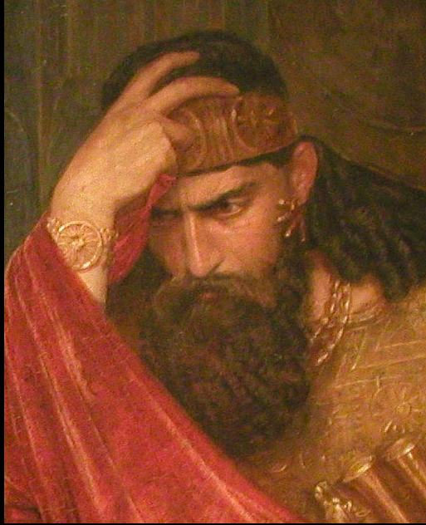
人 生 經 歷 五 開啟君王時代
3. 人選擇王的標準
有 一 個 便 雅 憫 人 ， 名 叫 基 士 ， 是 便 雅 憫 人 亞 斐 亞 的 玄 孫 ， 比 歌 拉 的 曾 孫 ， 洗 羅 的 孫 子 ， 亞 別 的 兒 子 ， 是 個 大 能 的 勇 士 （ 或 譯 ： 大 財 主 ） 。
² 他 有 一 個 兒 子 ， 名 叫 掃 羅 ， 又 健 壯 、 又 俊 美 ， 在 以 色 列 人 中 沒 有 一 個 能 比 他 的 ； 身 體 比 眾 民 高 過 一 頭 。
¹⁵ 掃 羅 未 到 的 前 一 日 ， 耶 和 華 已 經 指 示 撒 母 耳 說 ：
¹⁶ 明 日 這 時 候 ， 我 必 使 一 個 人 從 便 雅 憫 地 到 你 這 裡 來 ， 你 要 膏 他 作 我 民 以 色 列 的 君 。 他 必 救 我 民 脫 離 非 利 士 人 的 手 ； 因 我 民 的 哀 聲 上 達 於 我 ， 我 就 眷 顧 他 們 。
¹⁷ 撒 母 耳 看 見 掃 羅 的 時 候 ， 耶 和 華 對 他 說 ： 看 哪 ， 這 人 就 是 我 對 你 所 說 的 ， 他 必 治 理 我 的 民 。
12:13 現 在 ， 你 們 所 求 所 選 的 王 在 這 裡

Slide 17
人 生 經 歷 五 開啟君王時代
4. 輔佐掃羅作王：傳講神的話，為掃羅代禱
15 :1撒 母 耳 對 掃 羅 說 ： 耶 和 華 差 遣 我 膏 你 為 王 ， 治 理 他 的 百 姓 以 色 列 ； 所 以 你 當 聽 從 耶 和 華 的 話 。
² 萬 軍 之 耶 和 華 如 此 說 ： 以 色 列 人 出 埃 及 的 時 候 ， 在 路 上 亞 瑪 力 人 怎 樣 待 他 們 ， 怎 樣 抵 擋 他 們 ， 我 都 沒 忘 。
³ 現 在 你 要 去 擊 打 亞 瑪 力 人 ， 滅 盡 他 們 所 有 的 ， 不 可 憐 惜 他 們 ， 將 男 女 、 孩 童 、 吃 奶 的 ， 並 牛 、 羊 、 駱 駝 ， 和 驢 盡 行 殺 死 。
掃 羅 和 百 姓 卻 憐 惜 亞 甲 ， 也 愛 惜 上 好 的 牛 、 羊 、 牛 犢 、 羊 羔 ， 並 一 切 美 物 ， 不 肯 滅 絕 。 凡 下 賤 瘦 弱 的 ， 盡 都 殺 了 。
¹⁰ 耶 和 華 的 話 臨 到 撒 母 耳 說 ：
¹¹ 我 立 掃 羅 為 王 ， 我 後 悔 了 ； 因 為 他 轉 去 不 跟 從 我 ， 不 遵 守 我 的 命 令 。 撒 母 耳 便 甚 憂 愁 ， 終 夜 哀 求 耶 和 華 。
¹² 撒 母 耳 清 早 起 來 ， 迎 接 掃 羅 。 有 人 告 訴 撒 母 耳 說 ： 掃 羅 到 了 迦 密 ， 在 那 裡 立 了 記 紀 念 碑 ， 又 轉 身 下 到 吉 甲 。

Slide 18
人 生 經 歷 五 開啟君王時代
^{5. 陳明掃羅的錯誤，教導神的心意}
¹⁷ 撒 母 耳 對 掃 羅 說 ： 從 前 你 雖 然 以 自 己 為 小 ， 豈 不 是 被 立 為 以 色 列 支 派 的 元 首 麼 ？ 耶 和 華 膏 你 作 以 色 列 的 王 。
¹⁸ 耶 和 華 差 遣 你 ， 吩 咐 你 說 ， 你 去 擊 打 那 些 犯 罪 的 亞 瑪 力 人 ， 將 他 們 滅 絕 淨 盡 。
¹⁹ 你 為 何 沒 有 聽 從 耶 和 華 的 命 令 ， 急 忙 擄 掠 財 物 ， 行 耶 和 華 眼 中 看 為 惡 的 事 呢 ？
²² 撒 母 耳 說 ： 耶 和 華 喜 悅 燔 祭 和 平 安 祭 ， 豈 如 喜 悅 人 聽 從 他 的 話 呢 ？ 聽 命 勝 於 獻 祭 ； 順 從 勝 於 公 羊 的 脂 油 。
²³ 悖 逆 的 罪 與 行 邪 術 的 罪 相 等 ； 頑 梗 的 罪 與 拜 虛 神 和 偶 像 的 罪 相 同 。 你 既 厭 棄 耶 和 華 的 命 令 ， 耶 和 華 也 厭 棄 你 作 王 。

Slide 19
人 生 經 歷 五 開啟君王時代
^{6. 宣告掃羅的結局，堅守神的信實}
²⁶ 撒 母 耳 對 掃 羅 說 ： 我 不 同 你 回 去 ； 因 為 你 厭 棄 耶 和 華 的 命 令 ， 耶 和 華 也 厭 棄 你 作 以 色 列 的 王 。
²⁷ 撒 母 耳 轉 身 要 走 ， 掃 羅 就 扯 住 他 外 袍 的 衣 襟 ， 衣 襟 就 撕 斷 了 。
²⁸ 撒 母 耳 對 他 說 ： 如 此 ， 今 日 耶 和 華 使 以 色 列 國 與 你 斷 絕 ， 將 這 國 賜 與 比 你 更 好 的 人 。
²⁹ 以 色 列 的 大 能 者 必 不 致 說 謊 ， 也 不 致 後 悔 ； 因 為 他 迥 非 世 人 ， 決 不 後 悔 。
³⁵ 撒 母 耳 直 到 死 的 日 子 ， 再 沒 有 見 掃 羅 ； 但 撒 母 耳 為 掃 羅 悲 傷 ， 是 因 耶 和 華 後 悔 立 他 為 以 色 列 的 王 。

Slide 20
人 生 經 歷 六 膏 抹神所揀選的王
1.膏大衛為王：撒上16:1-13
16 耶 和 華 對 撒 母 耳 說 ： 我 既 厭 棄 掃 羅 作 以 色 列 的 王 ， 你 為 他 悲 傷 要 到 幾 時 呢 ？ 你 將 膏 油 盛 滿 了 角 ， 我 差 遣 你 往 伯 利 恆 人 耶 西 那 裡 去 ； 因 為 我 在 他 眾 子 之 內 ， 預 定 一 個 作 王 的 。
⁶ 他 們 來 的 時 候 ， 撒 母 耳 看 見 以 利 押 ， 就 心 裡 說 ， 耶 和 華 的 受 膏 者 必 定 在 他 面 前 。
⁷ 耶 和 華 卻 對 撒 母 耳 說 ： 不 要 看 他 的 外 貌 和 他 身 材 高 大 ， 我 不 揀 選 他 。 因 為 ， 耶 和 華 不 像 人 看 人 ： 人 是 看 外 貌 ； 耶 和 華 是 看 內 心 。

Slide 21
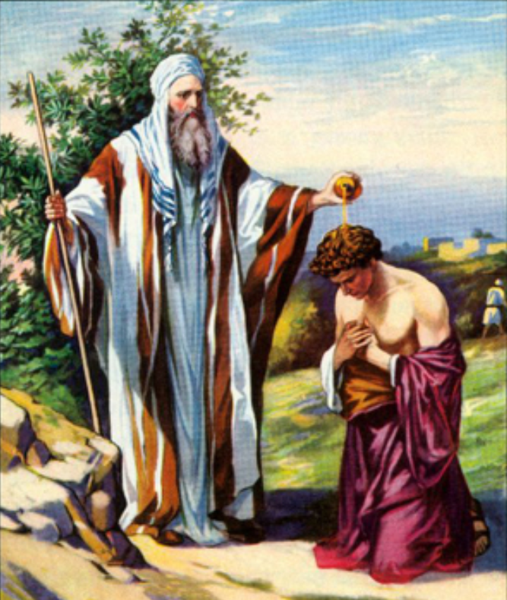
人 生 經 歷 六 膏 抹神所揀選的王
¹¹ 撒 母 耳 對 耶 西 說 ： 你 的 兒 子 都 在 這 裡 麼 ？ 他 回 答 說 ： 還 有 個 小 的 ， 現 在 放 羊 。 撒 母 耳 對 耶 西 說 ： 你 打 發 人 去 叫 他 來 ； 他 若 不 來 ， 我 們 必 不 坐 席 。
¹² 耶 西 就 打 發 人 去 叫 了 他 來 。 他 面 色 光 紅 ， 雙 目 清 秀 ， 容 貌 俊 美 。 耶 和 華 說 ： 這 就 是 他 ， 你 起 來 膏 他 。
¹³ 撒 母 耳 就 用 角 裡 的 膏 油 ， 在 他 諸 兄 中 膏 了 他 。 從 這 日 起 ， 耶 和 華 的 靈 就 大 大 感 動 大 衛 。 撒 母 耳 起 身 回 拉 瑪 去 了 。

Slide 22
人 生 經 歷 六 膏 抹神所揀選的王
2. 護守大衛
3. 培養先知
19:¹⁸ 大 衛 逃 避 ， 來 到 拉 瑪 見 撒 母 耳 ， 將 掃 羅 向 他 所 行 的 事 述 說 了 一 遍 。 他 和 撒 母 耳 就 往 拿 約 去 居 住 。
¹⁹ 有 人 告 訴 掃 羅 ， 說 大 衛 在 拉 瑪 的 拿 約 。
²⁰ 掃 羅 打 發 人 去 捉 拿 大 衛 。 去 的 人 見 有 一 班 先 知 都 受 感 說 話 ， 撒 母 耳 站 在 其 中 監 管 他 們 ； 打 發 去 的 人 也 受 神 的 靈 感 動 說 話 。
²¹ 有 人 將 這 事 告 訴 掃 羅 ， 他 又 打 發 人 去 ， 他 們 也 受 感 說 話 。 掃 羅 第 三 次 打 發 人 去 ， 他 們 也 受 感 說 話 。
²² 然 後 掃 羅 自 己 往 拉 瑪 去 ， 到 了 西 沽 的 大 井 ， 問 人 說 ： 撒 母 耳 和 大 衛 在 哪 裡 呢 ？ 有 人 說 ： 在 拉 瑪 的 拿 約 。
²³ 他 就 往 拉 瑪 的 拿 約 去 。 神 的 靈 也 感 動 他 ， 一 面 走 一 面 說 話 ， 直 到 拉 瑪 的 拿 約 。
²⁴ 他 就 脫 了 衣 服 ， 在 撒 母 耳 面 前 受 感 說 話 ， 一 晝 一 夜 露 體 躺 臥 。

Slide 23
人 生 經 歷 七 臨別感言
1.自白與勸導：撒上12:1-25
12 撒 母 耳 對 以 色 列 眾 人 說 ： 你 們 向 我 所 求 的 ， 我 已 應 允 了 ， 為 你 們 立 了 一 個 王 ；
² 現 在 有 這 王 在 你 們 前 面 行 。 我 已 年 老 髮 白 ， 我 的 兒 子 都 在 你 們 這 裡 。 我 從 幼 年 直 到 今 日 都 在 你 們 前 面 行 。
³ 我 在 這 裡 ， 你 們 要 在 耶 和 華 和 他 的 受 膏 者 面 前 給 我 作 見 證 。 我 奪 過 誰 的 牛 ， 搶 過 誰 的 驢 ， 欺 負 過 誰 ， 虐 待 過 誰 ， 從 誰 手 裡 受 過 賄 賂 因 而 眼 瞎 呢 ？ 若 有 ， 我 必 償 還 。
⁴ 眾 人 說 ： 你 未 曾 欺 負 我 們 ， 虐 待 我 們 ， 也 未 曾 從 誰 手 裡 受 過 甚 麼 。
⁵ 撒 母 耳 對 他 們 說 ： 你 們 在 我 手 裡 沒 有 找 著 甚 麼 ， 有 耶 和 華 和 他 的 受 膏 者 今 日 為 證 。 他 們 說 ： 願 他 為 證 。
⁶ 撒 母 耳 對 百 姓 說 ： 從 前 立 摩 西 、 亞 倫 ， 又 領 你 們 列 祖 出 埃 及 地 的 是 耶 和 華 。

Slide 24
人 生 經 歷 七 臨別感言
^{2.承認神權地位不變}
⁷ 現 在 你 們 要 站 住 ， 等 我 在 耶 和 華 面 前 對 你 們 講 論 耶 和 華 向 你 們 和 你 們 列 祖 所 行 一 切 公 義 的 事 。
⁸ 從 前 雅 各 到 了 埃 及 ， 後 來 你 們 列 祖 呼 求 耶 和 華 ， 耶 和 華 就 差 遣 摩 西 、 亞 倫 領 你 們 列 祖 出 埃 及 ， 使 他 們 在 這 地 方 居 住 。
⁹ 他 們 卻 忘 記 耶 和 華 ─ 他 們 的 神 ， 他 就 把 他 們 付 與 夏 瑣 將 軍 西 西 拉 的 手 裡 ， 和 非 利 士 人 並 摩 押 王 的 手 裡 。 於 是 這 些 人 常 來 攻 擊 他 們 。
¹⁰ 他 們 就 呼 求 耶 和 華 說 ： 我 們 離 棄 耶 和 華 ， 事 奉 巴 力 和 亞 斯 他 錄 ， 是 有 罪 了 。 現 在 求 你 救 我 們 脫 離 仇 敵 的 手 ， 我 們 必 事 奉 你 。
¹¹ 耶 和 華 就 差 遣 耶 路 巴 力 、 比 但 、 耶 弗 他 、 撒 母 耳 救 你 們 脫 離 四 圍 仇 敵 的 手 ， 你 們 才 安 然 居 住 。
¹² 你 們 見 亞 捫 人 的 王 拿 轄 來 攻 擊 你 們 ， 就 對 我 說 ： 我 們 定 要 一 個 王 治 理 我 們 。 其 實 耶 和 華 ─ 你 們 的 神 是 你 們 的 王 。

Slide 25
人 生 經 歷 七 臨別感言
^{3. 責備百姓離棄神權}
¹³ 現 在 ， 你 們 所 求 所 選 的 王 在 這 裡 。 看 哪 ， 耶 和 華 已 經 為 你 們 立 王 了 。
¹⁴ 你 們 若 敬 畏 耶 和 華 ， 事 奉 他 ， 聽 從 他 的 話 ， 不 違 背 他 的 命 令 ， 你 們 和 治 理 你 們 的 王 也 都 順 從 耶 和 華 ─ 你 們 的 神 就 好 了 。
¹⁵ 倘 若 不 聽 從 耶 和 華 的 話 ， 違 背 他 的 命 令 ， 耶 和 華 的 手 必 攻 擊 你 們 ， 像 從 前 攻 擊 你 們 列 祖 一 樣 。
¹⁶ 現 在 你 們 要 站 住 ， 看 耶 和 華 在 你 們 眼 前 要 行 一 件 大 事 。
¹⁷ 這 不 是 割 麥 子 的 時 候 麼 ？ 我 求 告 耶 和 華 ， 他 必 打 雷 降 雨 ， 使 你 們 又 知 道 又 看 出 ， 你 們 求 立 王 的 事 是 在 耶 和 華 面 前 犯 大 罪 了 。

Slide 26
人 生 經 歷 七 臨別感言
4.規勸百姓信靠神
¹⁸ 於 是 撒 母 耳 求 告 耶 和 華 ， 耶 和 華 就 在 這 日 打 雷 降 雨 ， 眾 民 便 甚 懼 怕 耶 和 華 和 撒 母 耳 。
¹⁹ 眾 民 對 撒 母 耳 說 ： 求 你 為 僕 人 們 禱 告 耶 和 華 ─ 你 的 神 ， 免 得 我 們 死 亡 ， 因 為 我 們 求 立 王 的 事 正 是 罪 上 加 罪 了 。
²⁰ 撒 母 耳 對 百 姓 說 ： 不 要 懼 怕 ！ 你 們 雖 然 行 了 這 惡 ， 卻 不 要 偏 離 耶 和 華 ， 只 要 盡 心 事 奉 他 。
²¹ 若 偏 離 耶 和 華 去 順 從 那 不 能 救 人 的 虛 神 是 無 益 的 。
²² 耶 和 華 既 喜 悅 選 你 們 作 他 的 子 民 ， 就 必 因 他 的 大 名 不 撇 棄 你 們 。

Slide 27
人 生 經 歷 七 臨別感言
^{5. 禱告不止}
²³ 至 於 我 ， 斷 不 停 止 為 你 們 禱 告 ， 以 致 得 罪 耶 和 華 。 我 必 以 善 道 正 路 指 教 你 們 。
²⁴ 只 要 你 們 敬 畏 耶 和 華 ， 誠 誠 實 實 地 盡 心 事 奉 他 ， 想 念 他 向 你 們 所 行 的 事 何 等 大 。
²⁵ 你 們 若 仍 然 作 惡 ， 你 們 和 你 們 的 王 必 一 同 滅 亡 。

Slide 28
人 生 經 歷 八 離世
離世：撒上25:1
^{24:22} 於 是 大 衛 向 掃 羅 起 誓 ， 掃 羅 就 回 家 去 ； 大 衛 和 跟 隨 他 的 人 上 山 寨 去 了 。
25 :1撒 母 耳 死 了 ， 以 色 列 眾 人 聚 集 ， 為 他 哀 哭 ， 將 他 葬 在 拉 瑪 ─ 他 自 己 的 墳 墓 （ 原 文 是 房 屋 ） 裡 。 大 衛 起 身 ， 下 到 巴 蘭 的 曠 野 。

Slide 29
人物特點：忠誠事奉、顺服上帝
撒母耳從出生就被母親獻給耶和華，他一生忠心事奉上帝：
撒母耳從很小就對神絕對忠誠----撒母耳要誠實地向以利敘述他的第一次異象。
順服上帝，在幼年初得啟示時如此，晚年百姓求立王時亦然。百姓求立王等於不要撒母耳再領導他們，這對撒母耳的打擊很大。撒母耳在這種情況下的第一個反應是禱告上帝。上帝指示他，只管依從百姓，撒母耳就照樣行。顯示出他一向順服上帝、服事上帝的心意。
撒母耳成長的時代在宗教方面是個黑暗時期。祭司公然行惡，招致上帝的審判， 約櫃又被擄。後來約櫃被放在亞比拿答家中足足有二十年之久，以色列全家才歸向耶和華。不過他們跟今天的人一樣，又要拜耶和華，又要拜外邦神，好像拜多了才安心似的。撒母耳卻勸戒他們，要一心歸順耶和華，除掉外邦神。以色列人接受撒母耳的勸導，單單事奉耶和華，以致於後來跟敵人打仗時，能夠得勝。以色列人能夠維持一神教的信仰，撒母耳及以後興起的先知，功不可沒。

Slide 30
人物特點：恆心禱告
撒母耳是一個禱告的人，由於他的代求，以色列人大勝非利士人。當以色列百姓求立王，不要撒母耳領導他們時，他也禱告耶和華。他曾求上帝打雷降雨，事就這樣成就。他又說，他自己必不停止為以色列百姓禱告。後來，當耶和華後悔立掃羅為王時，他甚憂愁，終夜哀求耶和華。
詩篇99:6「在求告他名的人中有撒母耳」，足見撒母耳禱告的聲望。耶15:1 「雖有摩西和撒母耳站在我面前代求，我的心也不顧惜這百姓」。當以色列人生活不順服神時，耶和華宣稱他們甚至負了摩西和撒母耳這兩位以色列最偉大的代求者的辯護。這清楚地表明了撒母耳祈禱的力量

Slide 31
人物特點：承前啟後
撒母耳被稱為第一位先知，雖然從前也有人被稱為先知，但撒母耳訓練一批先知(撒上19:20)，立下先知制度的規模，故被列為先知之首。
撒母耳是最後一位士師，他曾膏立以色列的頭兩個國王，掃羅和大衛，並且為以色列百姓制定國法，以領導一個國家之誕生而言，撒母耳的重要性只有摩西可以與之比擬。
撒母耳是個承先啟後的人。他結束士師時代，開始王國與先知時代。他敬畏上帝、體貼人，在黑暗的社會和教會裡，仍然做上帝忠心的僕人，一方面在上帝面前為百姓代求，一方面又教導百姓專一事奉上帝，解決了以色列政治與宗教的危機。

Slide 32
神的屬性：至高無上的主權
我們看到神在以色列的主權，無論人民選擇誰來統治他們。但是神永遠是至高無上的，永遠不會接受在人民的生命中篡奪他主權的人。
2：6 耶 和 華 使 人 死 ， 也 使 人 活 ， 使 人 下 陰 間 ， 也 使 人 往 上 升 。
7 他 使 人 貧 窮 ， 也 使 人 富 足 ， 使 人 卑 微 ， 也 使 人 高 貴 。
【創十七6】「我必使你的後裔極其繁多；國度從你而立，君王從你而出。」

Slide 33
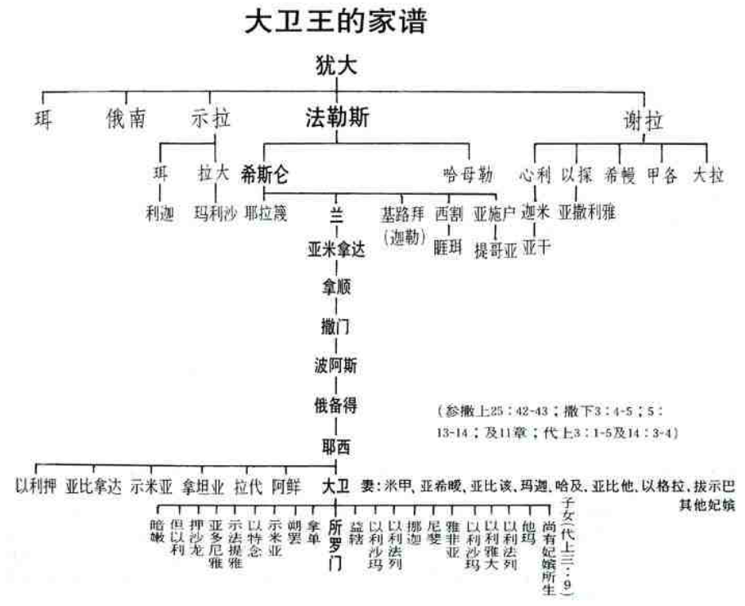
https://posts.careerengine.us/p/5cdfe118590a1d238cdba1aa

Slide 34
思 考 與 應 用
撒母耳一生的主題是只有神才應得榮耀和尊敬。在膏他兒子作士師之後，撒母耳知道他們不適合領導，這對他來說一定是一件很悲傷的事情。人們要求一個國王，當撒母耳徵求神的意見時，他並沒有聽到任何對他的兒子的辯護。撒母耳聽從神的命令，賜給百姓他們想要的。
撒母耳一生中的一節關鍵經文是他對掃羅王說："撒母耳說：'耶和華喜悅燔祭和平安祭，豈如喜悅人聽從他的話呢？聽命勝於獻祭；順從勝於公羊的脂油'"(撒母耳記上15:22)。順服神的話必須永遠是我們最優先考慮的事

